Slide 1
五子棋设计
#2023
Annual Work
Summary Report
2023级计算机12班 胡宁毅

Slide 2
主要内容
catalogue
O1
O2
O3
O4
游戏简介
极大极小树
估价函数
程序核心

Slide 3
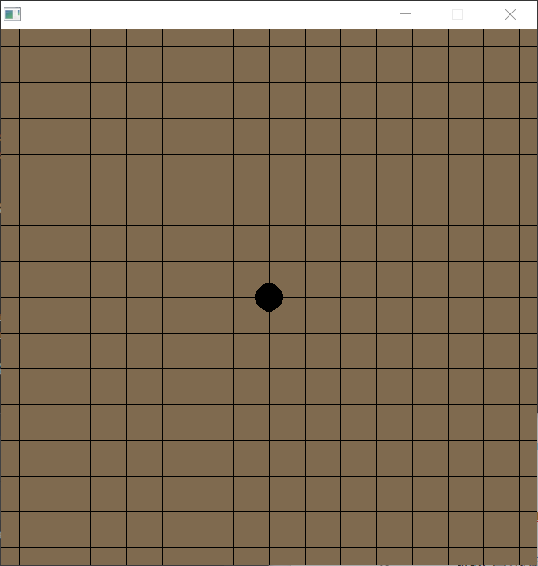
游戏简介
五子棋规则
游戏界面
核心算法

Slide 4
极大极小树
极大极小树（Min-Max Tree）是一种将每一层划分为极大层和极小层的树。
在极大层节点处（轮到我做决策）我们希望最大化收益，而在极小层节点处（轮到对方做决策）我们希望最小化收益（也就是对方最大化收益）。
在五子棋中，最大层和最小层是交替出现的。

Slide 5
极大极小树
局面的复杂性
对策：alpha-beta剪枝

Slide 6
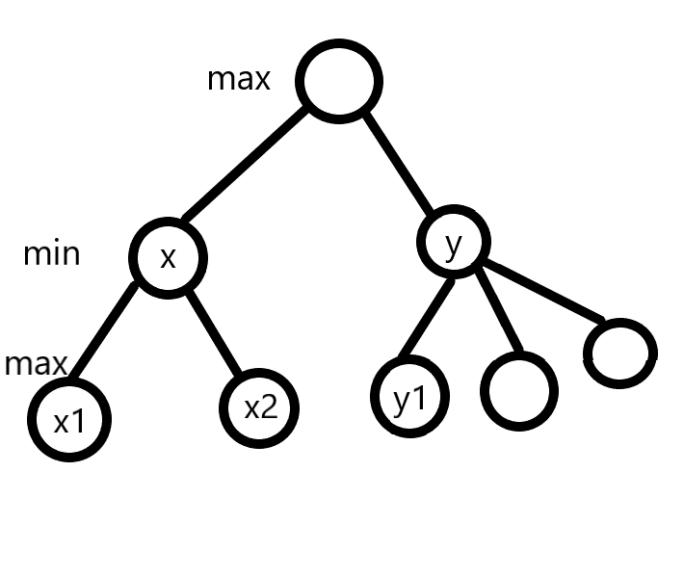

Slide 7
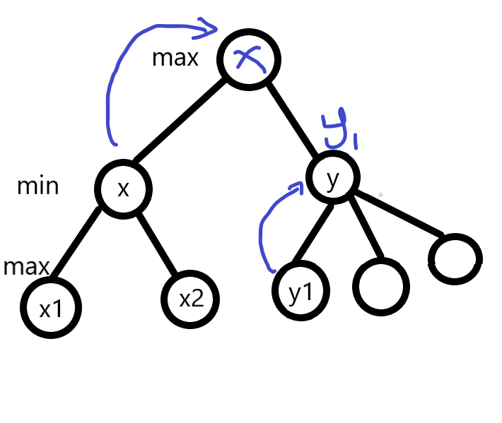
x节点会计算x1和x2的大小，并选择那个小的值作为x，然后返回给父节点

Slide 8
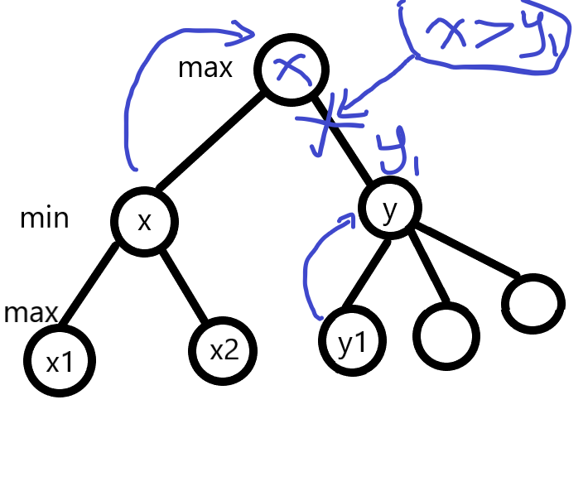
接下来y节点也进行了运算，但是我们先进行一步判断：判断y1和y的父节点当前值的大小比较
当x>y1时，由于y是min节点，它必然会选择一个不比y1大的子节点，而根节点为max节点，它必然会选择一个不比x小的子节点，导致无论y的其他子节点是什么值，都不会选择它。因此我们可以将y节点剪枝。

Slide 9
估价函数
原理：寻找该子所有5*5范围内的五元组，进行黑白权重相减
黑白权重的差异——电脑对于进攻和防守的取舍

Slide 10
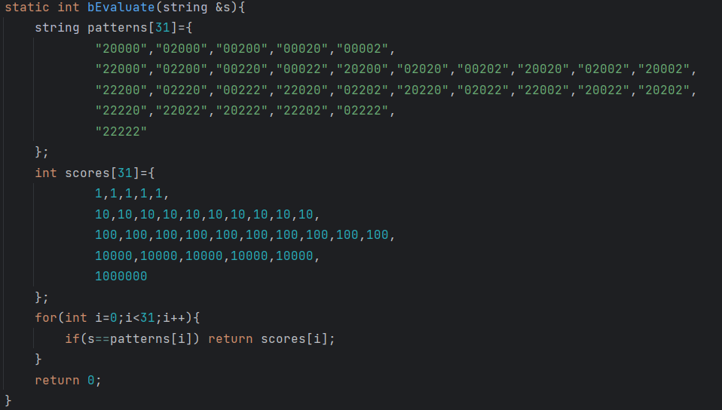
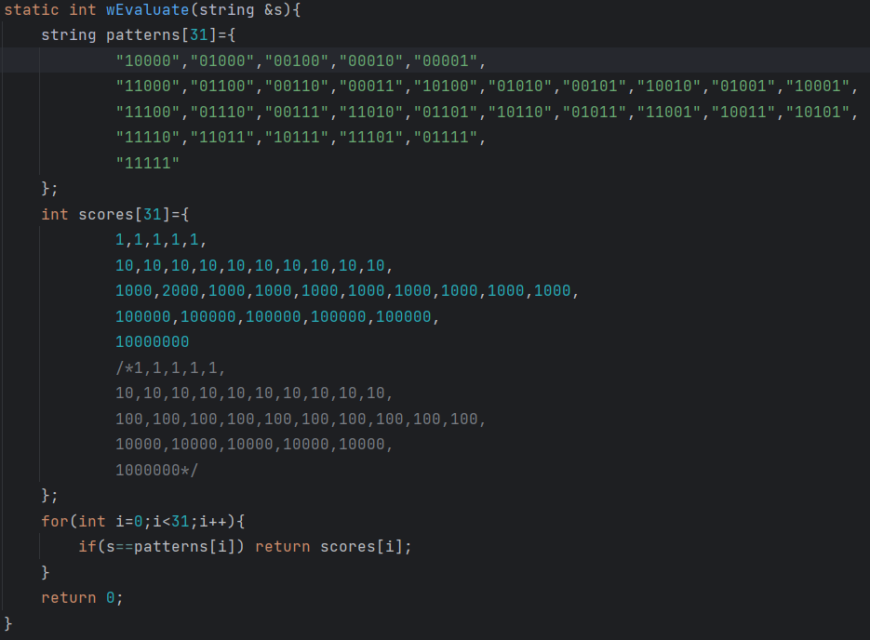

Slide 11
程序核心
采用类定义，封装了GameTree和Node（包含于前者）
核心函数：game函数、draw函数

Slide 12
程序核心——game函数
game函数的任务：
取出节点
判断能否剪枝，是否越界
获得该节点的所有子节点并扩张树
当树被构建完成后估价，找出最优选择
更新局面，电脑落子

Slide 13
程序核心——draw函数
draw函数的任务：
初始化棋盘界面
判断该回合是哪方落子，并等待玩家反应
电脑和玩家落子后完成绘制
游戏结束时判断胜负

